Slide 1
Исследовательская работа на тему: «Секрет 3D»
Выполнила : Дмитриева Анна 9 в

Slide 2
Введение
Мы живём в современном мире компьютерных технологий. Всё больше становится фильмов с использованием 3D. Мне нравится смотреть такие фильмы, но глядя на экран, я никак не могла понять, как получается объемное изображение. Передо мной встала проблема: Почему одновременно одни предметы мы видим близко, а другие – далеко? Почему одев 3D очки, изображения становятся реальными? Мне стало интересно и захотелось узнать секрет 3D.

Slide 3
Цель
узнать, как получается объемное изображение , в чём состоит секрет 3D.

Slide 4
Задачи:
Найти информацию в Интернете.
Выяснить, при помощи чего получается объёмное изображение.
Изготовить самостоятельно 3D – очки.
Провести эксперименты по ощущению человеком трехмерности видимых объектов.

Slide 5
Гипотеза
предположим, что используя 3D – очки мы всегда будем видеть объёмное изображение.

Slide 6
Что такое 3D?
3D (3 Dimensions) - трехмерная графика, трёхмерное изображение, совокупность приемов и инструментов (как программных, так и аппаратных), предназначенных для изображения объёмных объектов. Трёхмерная графика обычно имеет дело с виртуальным, воображаемым трёхмерным пространством, которое отображается на плоской, двухмерной поверхности с помощью стереоочков, виртуальных шлемов, 3D-дисплеев.

Slide 7
3D-фильмы – это не какая-то особенная новинка, которая появилась и стала внедряться в 21 веке. Если обратиться к истории, то мы увидим, что стереоскопия, благодаря которой и стало возможно 3D кино, появилась еще в 1838 году.

Slide 8
Этапы развития:
1900-1946 годы. Продюсеры, поклонники и изобретатели всех пленок заложили основу для 3D-кино.
1950-1960. В течение этого десятилетия 3D увидело свой первый бум. Было выпущено более 60 фильмов.
1973-1985 годы. Почти забытое обычной публикой, 3D кино снова появилось на поверхности, и несколько студий, больших и маленьких, попыталось возродить его.
1986-2000 годы. С начала 90-х годов начинается активное освоение 3D компьютерной графики и переход кино на цифру.
2004 год.- ……Технологический прорыв. Наступление технологий компьютерной анимации, цифровых камер и домашних кинотеатров внесло свой вклад в демократизацию стереоскопического производства и просмотра.

Slide 9
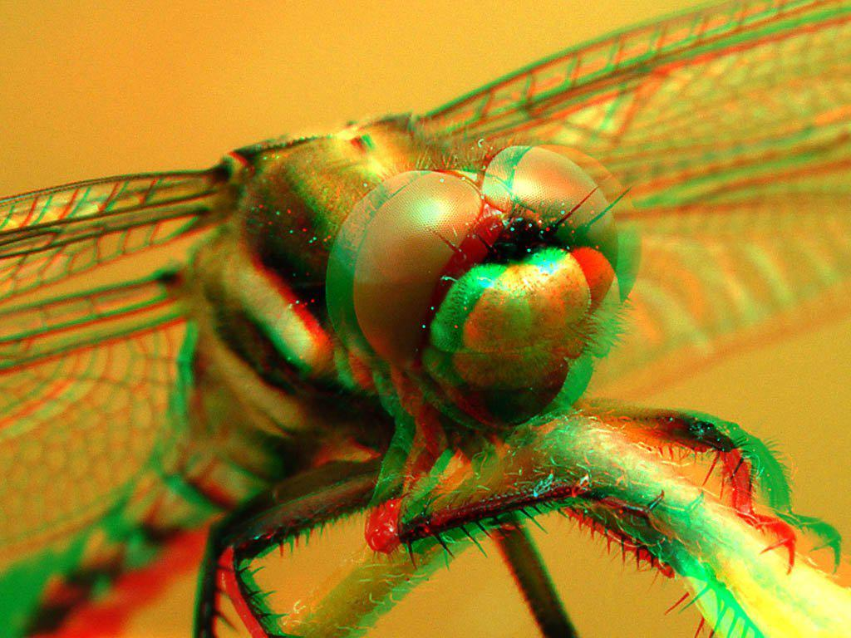
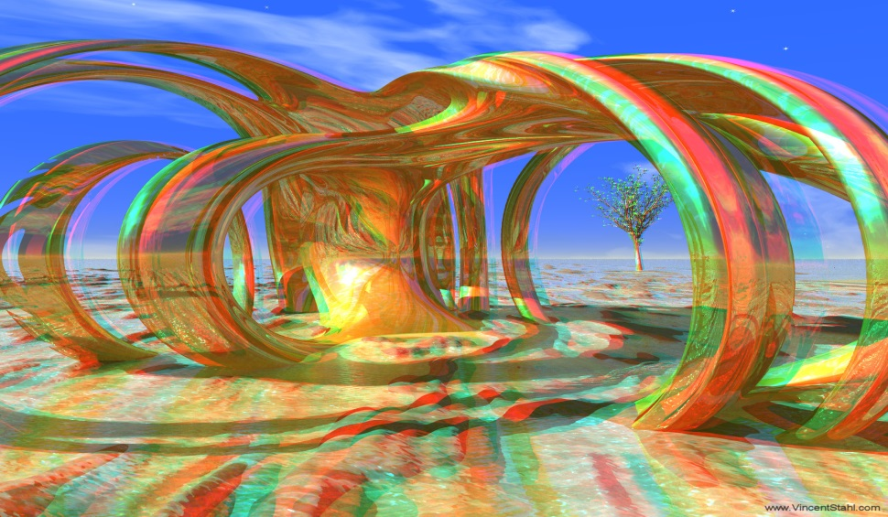
Для того чтобы показать объёмное 3D- изображение я выяснила, что самый старинный метод создания стереоиллюзии – это «анаглифическое кодирование». Как правило, это два чёрно-белых или цветных кадра стереопары, наложенные друг на друга: в одном преобладают красные тона, в другом – сине-зелёные или синие. Цветные фильтры в очках блокируют соответствующую часть картинки так, что каждый глаз видит только то, что «предназначается» только ему.

Slide 10
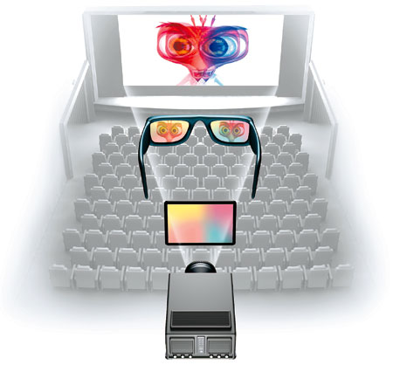
Для получения эффекта необходимо использовать специальные (анаглифические) очки, в которых вместо стёкол вставлены специальные светофильтры, как правило, для левого глаза – красный, для правого – голубой или синий. Стереоизображение представляет собой комбинацию изображений стереопары, в которой в красном канале изображена картина для левого глаза, a в синем (или сине-зелёном) – для правого. То есть каждый глаз воспринимает изображение, окрашенное в противоположный цвет

Slide 11
Способ изготовления стерео очков.
Найти прозрачные синюю и красную пленку, (если не найдёте цветные плёнки, можно воспользоваться красным и синим маркерами).
Вырезать круги или овалы.
Вклеить их в оправу, изготовленную из плотного картона.

Slide 12
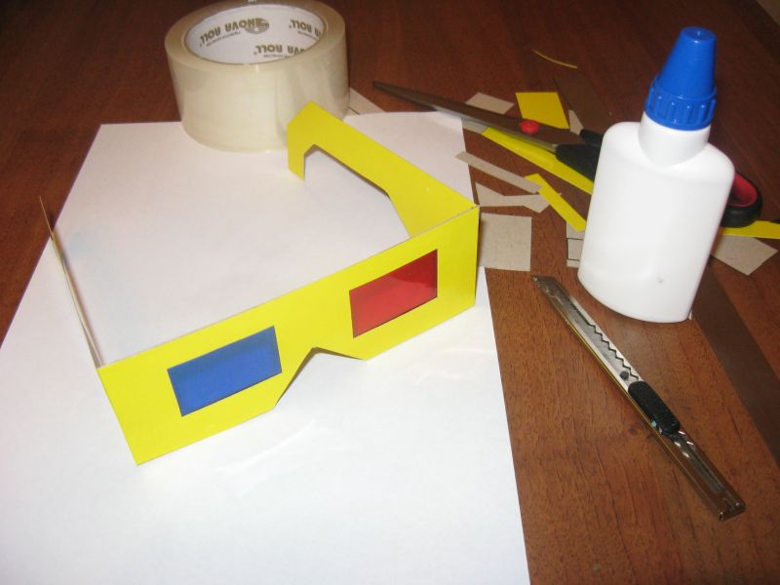
Эксперимент № 1.
Проведём эксперимент. Через анаглифные стереоочки, посмотрим на цветные объемные фотографии. Предметы представляются нам объёмными, в отличие от объектов, нарисованных на бумаге. Обычная картинка в книге, журнале или на экране монитора остаётся плоской. Почему это происходит?

Slide 13
Из 1 эксперимента мы можем сделать следующий вывод :
Происходит это потому, что картинка на бумаге видится правым и левым глазом одинаково, и мы видим плоское изображение без рельефа, выпуклостей и впадин. Когда мы смотрим на картинку стереопары, используя очки, полученное изображение отфильтровывается через них, а дальше информация поступает в мозг, и он сам создает ощущение трёх мерности видимых предметов.

Slide 14
Чтобы посмотреть, как работают светофильтры, можно провести ещё один небольшой эксперимент. Для этого нам понадобится тест для правильного подбора 3D – очков и сами очки

Slide 15
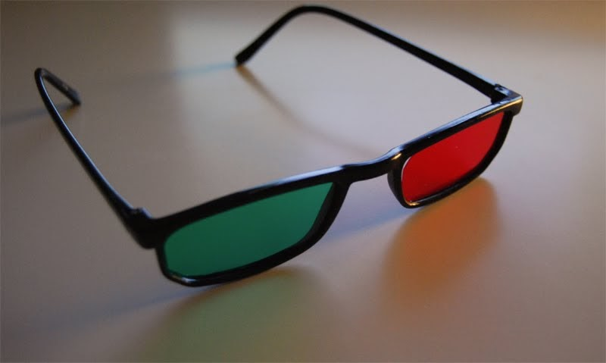
Эксперимент № 2.
В эксперименте № 2 были использованы два вида 3D – очков: красно-бирюзовые и красно-синие. Если посмотреть на картинку через красно-бирюзовые очки, то каждый глаз видит только своё изображение, отличающееся от изображения для другого глаза. Через красное стекло не видно красного рисунка, через бирюзовое – бирюзового. Затем эту же картинку посмотрим через красно-синие очки – эффект 3D частично пропал.

Slide 16
Из 2 эксперимента мы можем сделать следующий вывод :
Это происходит из-за того, что цвета в анаглифической картинке и светофильтрах отличаются друг от друга. В красно-синих анаглифных очках не получается увидеть полную объёмность картинки, характерной для просмотра в красно-бирюзовых очках.

Slide 17
В результате своего исследования сделала следующие выводы:
Трёхмерное изображение получается тогда, когда каждый глаз видит соответствующую именно ему картинку. Благодаря работе нашего мозга две различные, но созданные по особым правилам картинки, соединяются в объемное изображение.
В 3D – очках специальные светофильтры, каждый из которых пропускает только лучи, противоположного цвета. В итоге, каждый глаз получает свою картинку, и мы видим объёмное изображение.
Чтобы ощутить эффект 3D, необходимо правильно подбирать анаглифические очки. Цвета на стереокартинке должны совпадать с цветом светофильтров.

Slide 18
В результате моего исследования выдвинутая гипотеза не подтвердилась – мы не всегда можем видеть объёмные изображения через 3D – (анаглифические) очки.
.

Slide 19
Заключение
В своей работе я раскрыла лишь один из секретов 3D – это просмотр стереоизображений при помощи анаглифических очков. В будущем хочу узнать, как создаются 3D – рисунки, и научиться рисовать их самой.

Slide 20
Список использованных источников информации
Интернет ресурсы
Литература по истории кинематографа
Литература по физике

Slide 21
Спасибо за внимание!

